Slide 1

表单验证组件（全端）
王煜
wangyu@273.cn

Slide 2
做什么的？
顾名思义，是用来验证表单数据的合法性的。
目的何在？
通过表单验证：
前端校验，防止将坏数据提交到后端（浪费服务器资源）。
后端校验，避免将脏数据写入到数据库（带来很多未知的麻烦）。

Slide 3
”全端“的表单验证
全端 = 前端（js） + 后端（php）。
代码组织结构
前端部分（static/widget/form）：
对用户输入的数据进行所有验证规则的校验，通过则提交表单，反之，不提
交并且显示错误提示信息。
后端部分（framework/util/form）：
对用户提交的表单数据进行与前端验证规则一一对应的后端校验，通过则进
行数据库操作等，反之，重定向到表单页面（显示错误信息）。

Slide 4
几个概念？
规则（rule）： 用来验证字段的数据是否合法。
（比如：不能为空 | 必须是电话号码）
字段（field）： 一个字段拥有一个或多个规则，当且仅当所有规则
都通过验证时，才表示该字段通过验证。
（比如：<input type="text" name="email" />）
表单（form）： 一个表单由多个字段组成，当且仅当所有字段
都通过验证时，才表示该表单通过验证。
（比如：<form action="/post" action="post" >...</form>）

Slide 5
如何前后端配合工作？
为了能够让前后端保持一一对应的验证规则：
1. 首先通过后端php代码生成相应的验证规则，字段，表单对象。
2. 再将表单，字段以及对应的验证规则以字符串的形式，通过http输出到前
端页面。
3. 最后前端js代码在页面初始化时，完成表单，字段以及对应的验证规则的
初始化。
总结：一般情况下，只需要通过php代码能够一键式的完成表单验证工作。

Slide 6
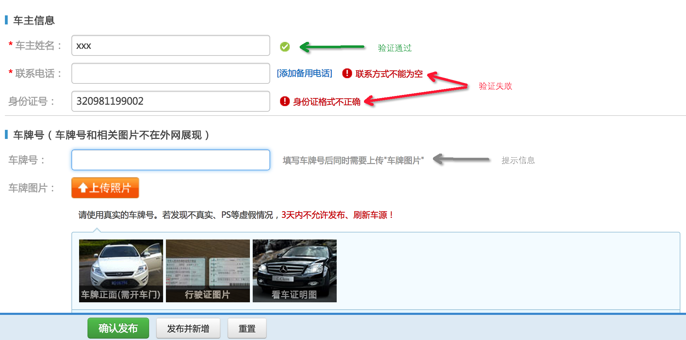
一个简单的例子
http://mbs.bc.corp.273.cn/mbs_post/pubPost

Slide 7
代码实现(app文件)
require_once FRAMEWORK_PATH . '/util/form/Form.class.php';
$form = new Form();
$form->addFields(array(
array(
'name' => 'seller_name',
'focusMessage' => '只能输入2-7个字',
'tipTarget' => '#seller_name_tip',
'rules' => array(
array(
'mode' => RuleConfig::REQUIRED,
'errorMessage' => '姓名不能为空',
),
array(
'mode' => RuleConfig::RANGE,
'type' => RangeRuleConfig::LENGTH,
'min' => 2,
'max' => 7,
'errorMessage' => '字符个数不符合要求',
),
...
),
),
...
));
if ($form->validate()) {
// 入库等操作
}
$this->render(array(
'form' => $form,
...
), 'pub.php');

Slide 8
代码实现(template文件)
<form id="form" method="post" action="/mbs_post/pubPost/submit">
<input type="text" <?php echo $this->form->getField('seller_name');?>>
<input type="text" <?php echo $this->form->getField('telephone');?>>
...
<button type="submit">确认发布</button>
</form>
页面上
<form id="form" method="post" action="/mbs_post/pubPost/submit">
<input type="text" name='seller_name'
data-focus-message='只能输入2-7个字'
data-tip-target='#seller_name_tip'
data-hidden-name='hidden-seller_name'
data-rules='{
"required":{"errorMessage":"姓名不能为空"},
"range":{"type":"length","min":2,"max":7,"errorMessage":"字符个数不符合要求"}
}'>
...
<button type="submit">确认发布</button>
</form>

Slide 9
代码实现(js文件)
form合并文件代号
G.use(['validator'], function () {
G.use(['widget/form/form.js'], function(Form) {
var form = new Form({
el : '#form'
});
// 更多form操作
...
});
});
通过得到的form对象，可以做到：
var field = form->getField(''seller_name''); // 获取name="seller_name"的字段对象
field.addRule({...}); // 为字段添加新规则
field.setDisabled(); // 屏蔽对该字段的验证
...

Slide 10
Field字段
每一个字段与前端页面上的表单项是一一对应的。
后端对字段上的每一个配置都会映射到前端页面相应标签的属性上。
（非原生的属性会加上data-前缀）
参数选项：
array(
'name' => 'username',
'focusMessage' => '用户名由数字字母下划线组成',
'defaultMessage'=> '请输入用户名',
'next' => 'password',
'tipTarget' => '#username-tip',
'rules' => array(...),
)
字段唯一标识
点击表单选项，显示提示信息
表单选项默认提示信息
下一个验证字段
提示（错误）信息的容器
验证规则集合

Slide 11
几个内置验证规则
1. REQUIRED ：表示该字段为必填项，不可以为空。
2. RANGE ： 表示该字段值的（或个数或长度）必须属于某个特定范围之内。
3. REG_EXP ： 表示该字段的值必须满足某个特定正则表达式。
4. AJAX ： 表示对该字段进行ajax异步验证。
5. CUSTOMIZE ： 表示自定义验证规则。
array(
'mode' => RuleConfig::RANGE,
'pattern' => RegExpRuleConfig::MOBILE,
'errorMessage' => '手机格式不正确',
)
使用方式：
我们在给字段添加验证规则的时候：
1. 首先必须指定是验证规则的类型（即mode参数）
2. 然后再根据不同的验证规则，指定不同的额外的参数。

Slide 12
REQUIRED规则
如果字段含有该规则，那么值为空时，验证不通过。
如果字段不含有该规则，那么值为空时，验证通过；值不为空时，继续其他验证。
参数选项：
array(
'mode' => RuleConfig::REQUIRED,
'errorMessage' => '手机格式不正确',
)
验证失败时的提示信息

Slide 13
RANGE规则
range表示范围区间，所以它存在一个最小值（min）和一个最大值（max）。
如果字段的值的大小（或个数 或 长度）符合在这个范围区间内，那么验证通过。
参数选项：
array(
'mode' => RuleConfig::RANGE,
'type' => RangeRuleConfig::LENGTH
'min'=> 2,
'max'=> 7,
'errorMessage' => '手机格式不正确',
)
三种类型：
VALUE : 数值大小
LENGTH : 字符长短
COUNT : 选项个数
值比较的类型
最小值，默认为无下限
最大值，默认为无上限

Slide 14
REG_EXP规则
reg_exp表示一个正则表达式。
如果字段的值能够(不)满足该正则表达式，则验证通过。
参数选项：
array(
'mode' => RuleConfig::REG_EXP,
'pattern'=> RegExpRuleConfig::MOBILE
'not'=> false,
'errorMessage' => '手机格式不正确',
)
正则表达式（这里用的是内置的正则）
非（不匹配），默认为false

Slide 15
AJAX规则
ajax对于前端表示通过一个url请求进行异步验证，而对于后端也应有与之相对应的
callback函数来进行验证。
参数选项：
array(
'mode' => RuleConfig::AJAX,
'url'=> 'http://xxx.com/xxx',
'phpCallback'=> array($this, 'ajaxAction'),
'errorMessage' => '该用户名已注册',
)
url地址或者返回一个url的js函数
php回调函数，通过call_user_func调用

Slide 16
CUSTOMIZE规则
CUSTOMIZE表示自定义规则，可以自由书写验证逻辑，同样的，前后端的
验证需要做到一一对应。
参数选项：
array(
'mode' => RuleConfig::CUSTOMIZE,
'JsCallback' => 'if (options.value == "FcKe") {return true}',
'phpCallback'=> 'checkCode',
'errorMessage' => '验证码不正确',
)
js函数体
php回调函数，通过call_user_func调用

Slide 17
Thanks

Slide 18
Q&A

